Slide 1
Детско- родительский проект Тема: Чайный вечер в группе “Лучшее на свете впечатление о лете” Старший дошкольный возраст
Выполнила:
Хаткевич Е. Н.

Slide 2
Актуальность проекта Проект актуален тем, что в ходе его создания и реализации у детей : - Совершенствуется развитие общения и взаимодействия ребёнка с взрослыми и сверстниками , развитие уважительного и доброжелательного отношения к окружающему; - Формируется готовность детей к совместной деятельности; - Совершенствуется диалогическая и монологическая речь детей;

Slide 3
Цель проекта: Вовлечение родителей в образовательный процесс ДОО, для развития доброжелательного отношения к окружаещему; Задачи: - Познакомить детей и родителей с понятием “Чайный вечер” и традициями таких вечеров; - Обогощать речь детей новыми словами; - Формировать готовность детей к совместной работе. Продолжительность реализации проекта: 1 месяц

Slide 4
I. Подготовительный этап
Сбор родителей и детей;
Тема проекта : Чайный вечер в группе “Лучшее на свете лето”;
Определение целей и задач проекта.

Slide 5
Подготовительный этап (продолжение)
Чайный вечер- организация совместной деятельности детей и родителей для развития творческих способностей и укрепления связи дошкольного учреждения с семьёй.
Этапы проекта:
Подготовительный
Аналитический
Основной
Рефлексивный
Конечный продукт: совместное чаепитие родителей и детей

Slide 6
Подготовительный этап (продолжение)
Разработка сценария;
Подбор демонстративного материала
- Музыка
- Пословицы, поговорки
Изготовление атрибутов, фотографий;
Презентация.

Slide 7
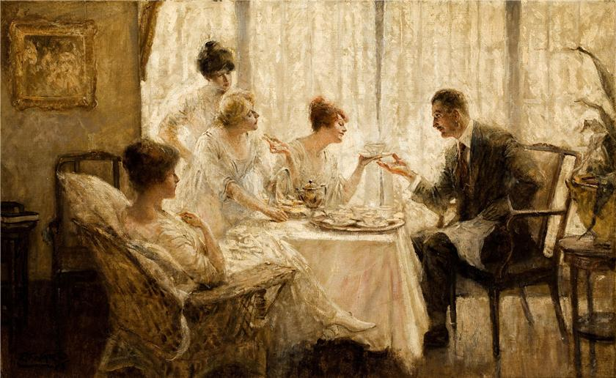
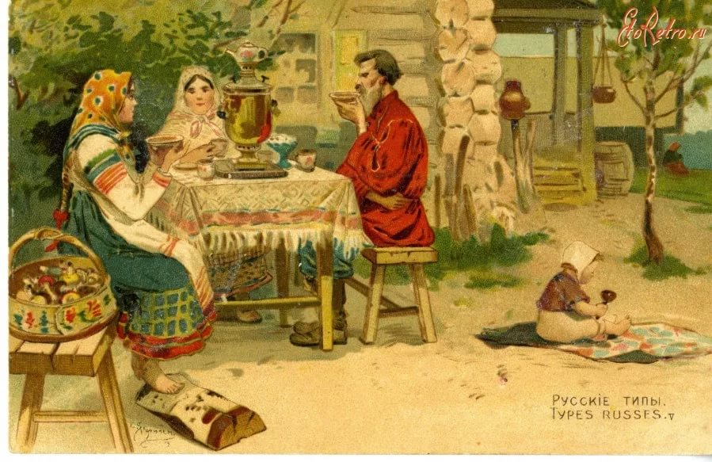
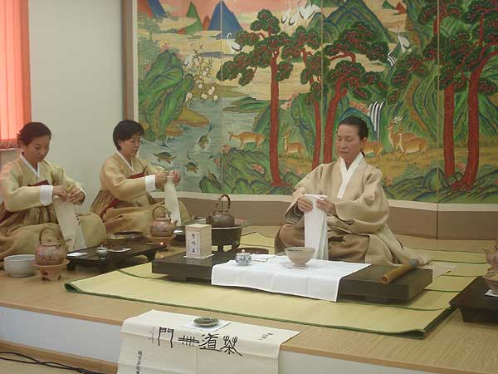
II. Аналитический этап
- Сбор информации, изучение чайных традиций в разных странах;
- Совместный выбор лучшего сценария

Slide 8
Аналитический этап(продолжение) - Составление коллажей с фотографиями отдыха летом; - Совместное написание сочинений “Мое любимое лето”.

Slide 9
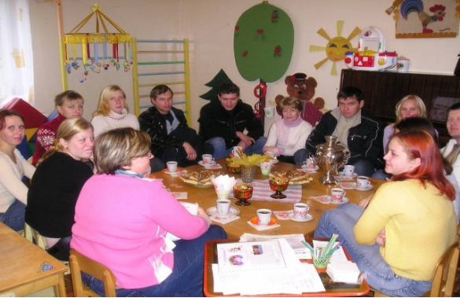
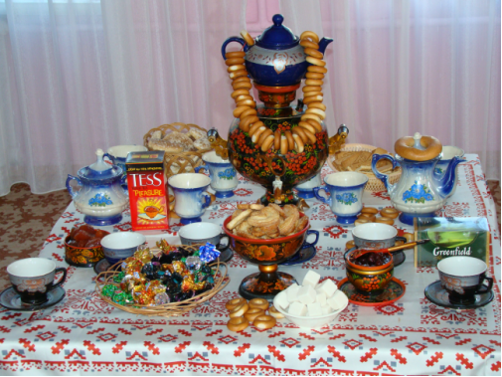
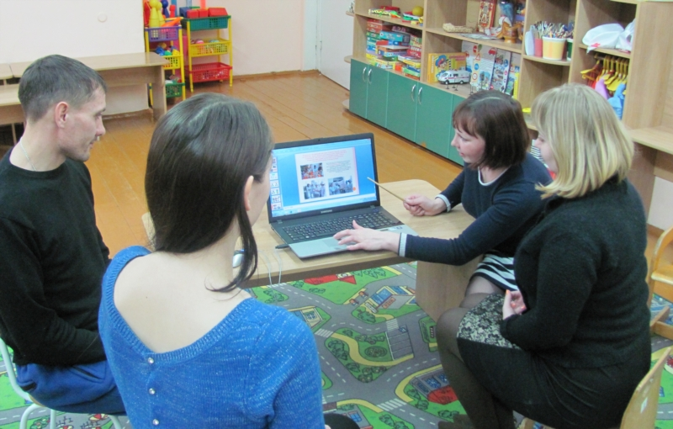
III. Основной этап - Проведение чаепития; - Выступление родителей с коллажами о лете; - Рассказывание сочинений “Мое любимое лето”.

Slide 10
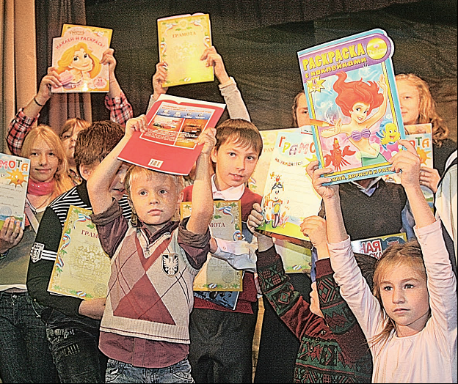
IV. Рефлексивный
Подведение итогов:
Награждение участников;
Выбор тематики следующей формы взаимодействия.

Slide 11
Спасибо за внимание!

